Slide 1
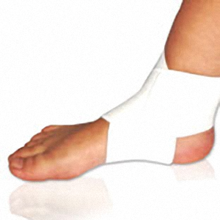
FICHA TÉCNICA: TOBILLERA SIMPLE
FABRICANTE
Protecciones Tecnológicas / PROCTEC
ORIGEN
Chile
DESCRIPCIÓN
Confeccionada en elástico color blanco y ajuste de velcro.
BLANCA NEGRA
TALLA | CÓDIGO
Única - Ambidiestra | M19
TALLA | CÓDIGO
Única - Ambidiestra | M20
Protecciones Tecnológicas Ltda. / Alcalde Eduardo Castillo Velasco #5458. Ñuñoa, Santiago / Fono Fax (56-2) 22777021 - 22722752
Rut: 79.647.210-3 / Giro: Venta de artículos médicos

